Slide 1



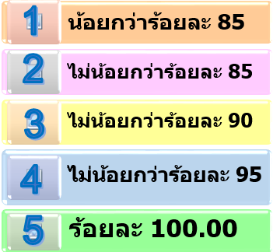
ระบบแจ้งเตือนการเบิกจ่ายงบประมาณ พ.ศ. 2564
😊 SK-WARNING
💢 ข้อมูล ณ วันที่ 30 เม.ย. 2564
เป้าหมายตัวชี้วัดคำรับรอง/ผลการเบิกจ่ายงบประมาณ
เป้าหมายตัวชี้วัดคำรับรอง
58.92
ผลเบิกจ่าย
ค่าคะแนน
strong together
พัฒนาชุมชนจังหวัดสมุทรสาคร

Slide 2
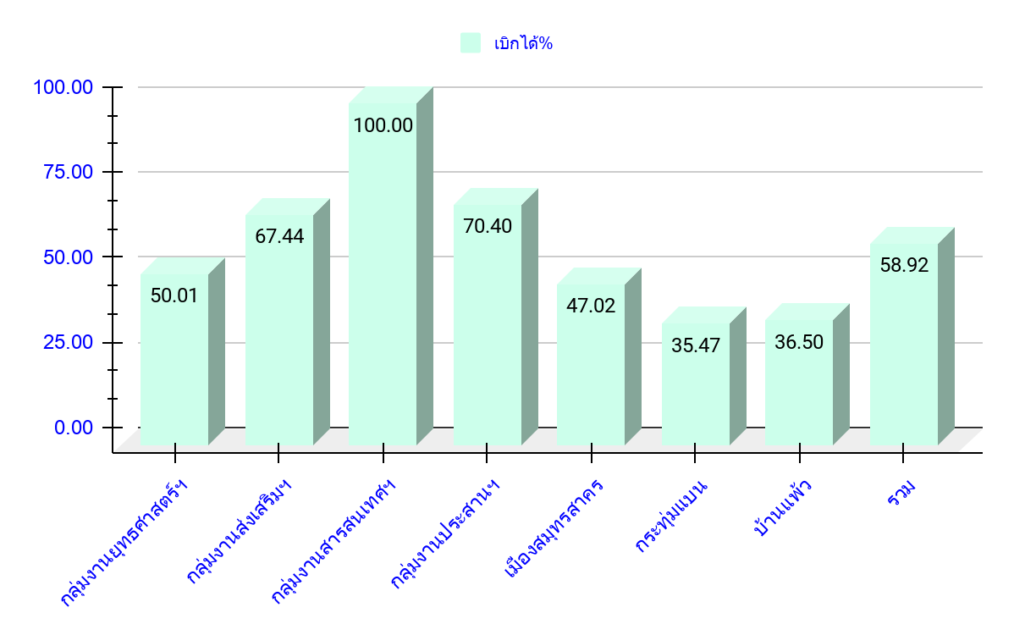
ระบบแจ้งเตือนการเบิกจ่ายงบประมาณ พ.ศ. 2564
😊 SK-WARNING
💢 ข้อมูล ณ วันที่ 30 เม.ย. 2564
ผลการเบิกจ่ายรวม : งบประมาณปี พ.ศ. 2564 ไตรมาส 1-4
งบบริหาร + งบแผนงานโครงการตามแผนปฏิบัติราชการ พช.
หน่วยงาน | งบประมาณ | เบิกจ่าย/PO | เบิกได้% | คงเหลือ
กลุ่มงานยุทธศาสตร์ฯ | 70,420.00 | 35,220.00 | 50.01 | 35,200.00
กลุ่มงานส่งเสริมฯ | 1,726,848.70 | 1,164,548.70 | 67.44 | 562,300.00
กลุ่มงานสารสนเทศฯ | 44,150.00 | 44,150.00 | 100.00 | 0.00
กลุ่มงานประสานฯ | 1,621,741.50 | 1,141,682.44 | 70.40 | 480,059.06
เมืองสมุทรสาคร | 670,875.00 | 315,475.00 | 47.02 | 355,400.00
กระทุ่มแบน | 612,025.00 | 217,075.00 | 35.47 | 394,950.00
บ้านแพ้ว | 542,475.00 | 198,025.00 | 36.50 | 344,450.00
รวม | 5,288,535.20 | 3,116,176.14 | 58.92 | 2,172,359.06
strong together
พัฒนาชุมชนจังหวัดสมุทรสาคร

Slide 3
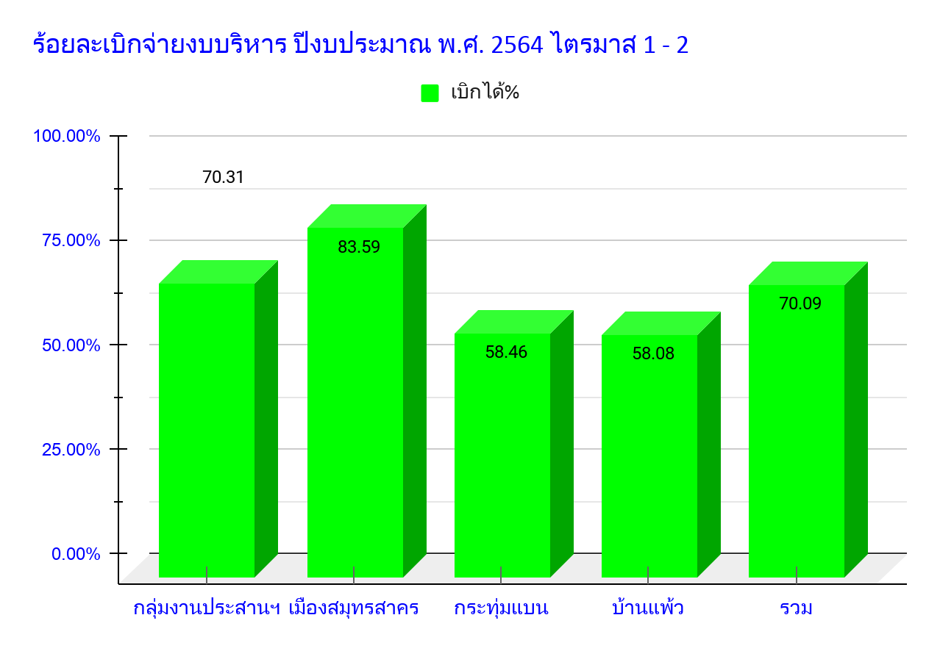
ระบบแจ้งเตือนการเบิกจ่ายงบประมาณ พ.ศ. 2564
😊 SK-WARNING
💢 ข้อมูล ณ วันที่ 30 เม.ย. 2564
ผลการเบิกจ่ายงบประมาณ พ.ศ. 2564 ไตรมาส 1-4 :
ยอดรวมงบบริหาร
หน่วยเบิก | งบประมาณ | เบิกจ่าย | เบิกได้% | คงเหลือ
กลุ่มงานประสานฯ | 1,616,741.50 | 1,136,682.44 | 70.31 | 480,059.06
เมืองสมุทรสาคร | 73,125.00 | 61,125.00 | 83.59 | 12,000.00
กระทุ่มแบน | 55,725.00 | 32,575.00 | 58.46 | 23,150.00
บ้านแพ้ว | 57,375.00 | 33,325.00 | 58.08 | 24,050.00
รวม | 1,802,966.50 | 1,263,707.44 | 70.09 | 539,259.06
strong together
พัฒนาชุมชนจังหวัดสมุทรสาคร

Slide 4
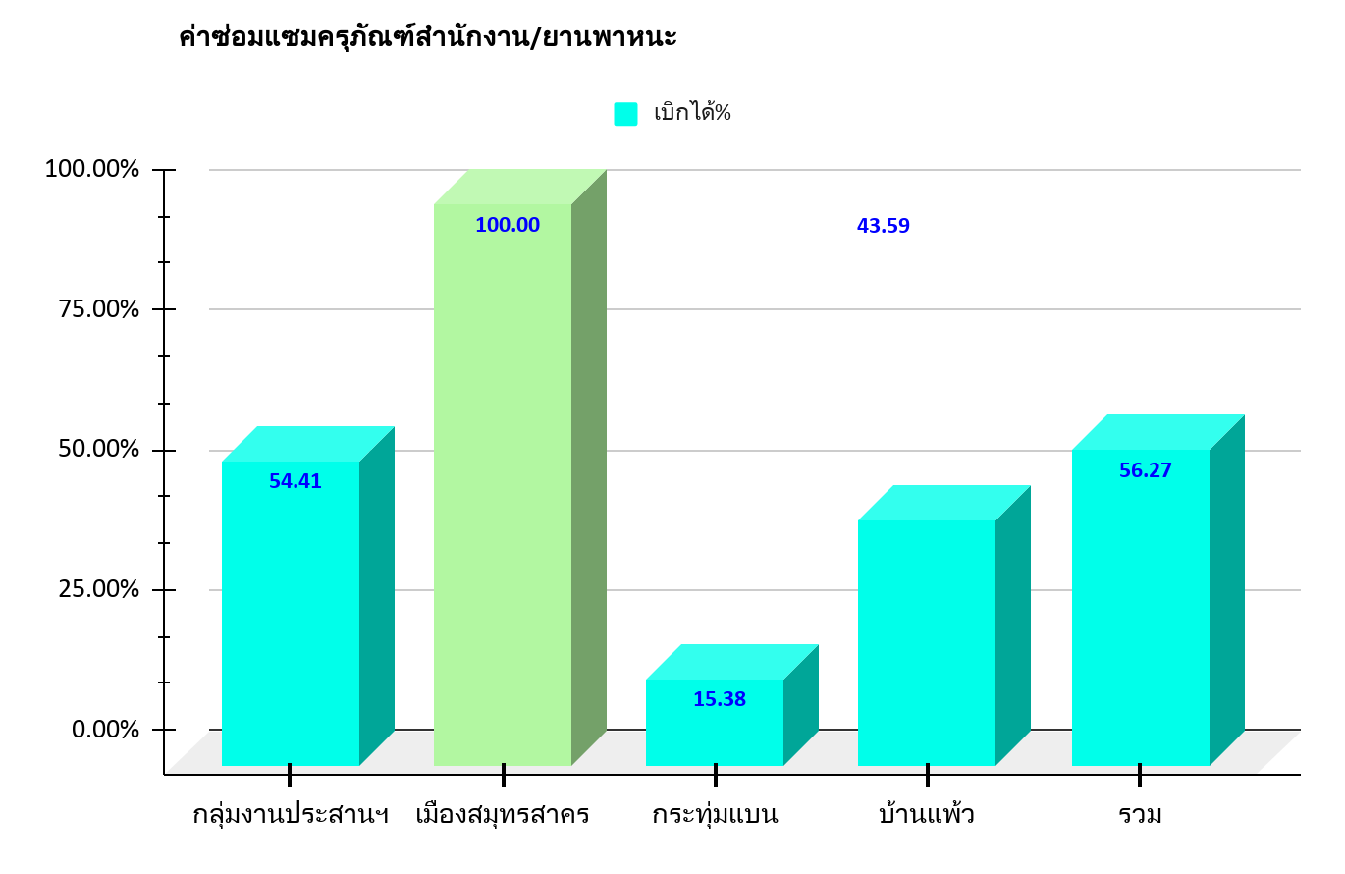
ระบบแจ้งเตือนการเบิกจ่ายงบประมาณ พ.ศ. 2564
😊 SK-WARNING
💢 ข้อมูล ณ วันที่ 30 เม.ย. 2564
ผลการเบิกจ่ายงบประมาณ พ.ศ. 2564 ไตรมาส 1-4 :
งบบริหาร ➤ ค่าซ่อมแซมครุภัณฑ์สำนักงาน/ยานพาหนะ
อำเภอ | งบประมาณ | เบิกจ่าย | เบิกได้% | คงเหลือ
กลุ่มงานประสานฯ | 19,740.00 | 10,740.00 | 54.41 | 9,000.00
เมืองสมุทรสาคร | 9,750.00 | 9,750.00 | 100.00 | -
กระทุ่มแบน | 6,500.00 | 1,000.00 | 15.38 | 5,500.00
บ้านแพ้ว | 9,750.00 | 4,250.00 | 43.59 | 5,500.00
รวม | 45,740.00 | 25,740.00 | 56.27 | 20,000.00
strong together
พัฒนาชุมชนจังหวัดสมุทรสาคร

Slide 5
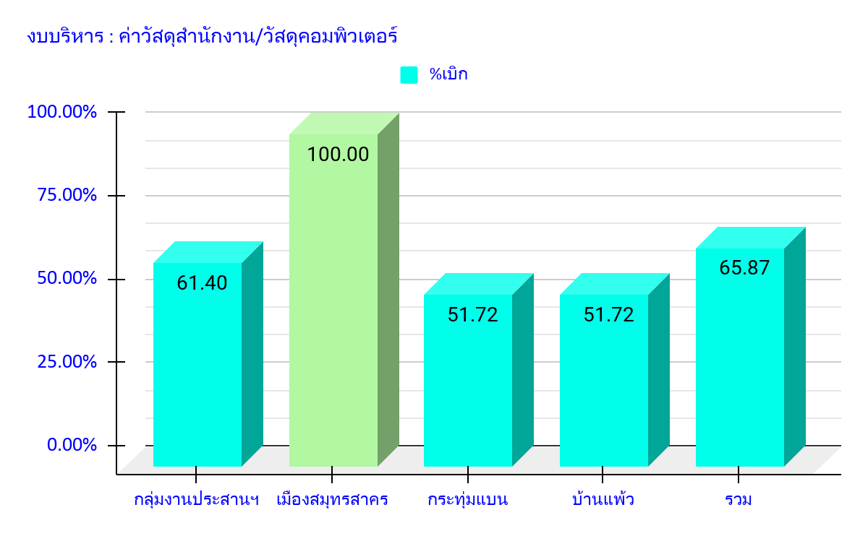
ระบบแจ้งเตือนการเบิกจ่ายงบประมาณ พ.ศ. 2564
😊 SK-WARNING
💢 ข้อมูล ณ วันที่ 30 เม.ย. 2564
ผลการเบิกจ่ายงบประมาณ พ.ศ. 2564 ไตรมาส 1-4 :
งบบริหาร ➤ ค่าวัสดุสำนักงาน/วัสดุคอมพิวเตอร์
หน่วยเบิก | งบประมาณ | เบิกจ่าย | เบิกได้% | คงเหลือ
กลุ่มงานประสานฯ | 14,250.00 | 8,750.00 | 61.40 | 5,500.00
เมืองสมุทรสาคร | 10,875.00 | 10,875.00 | 100.00 | 0.00
กระทุ่มแบน | 10,875.00 | 5,625.00 | 51.72 | 5,250.00
บ้านแพ้ว | 10,875.00 | 5,625.00 | 51.72 | 5,250.00
รวม | 46,875.00 | 30,875.00 | 65.87 | 16,000.00
strong together
พัฒนาชุมชนจังหวัดสมุทรสาคร

Slide 6
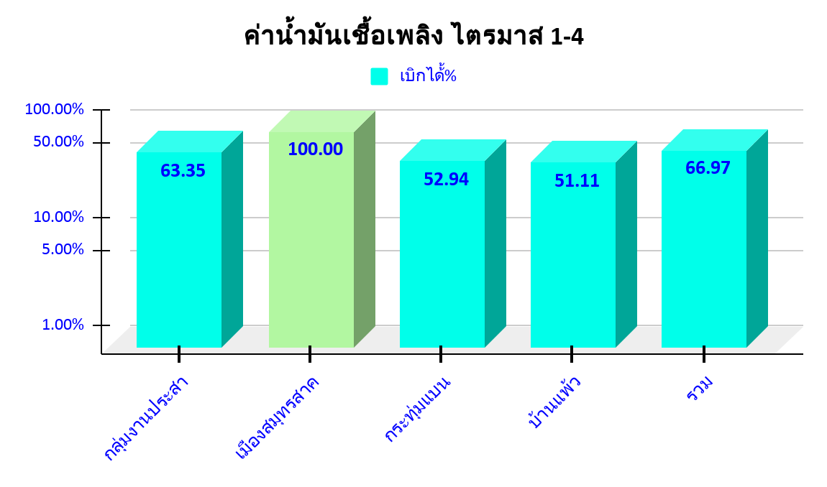
ระบบแจ้งเตือนการเบิกจ่ายงบประมาณ พ.ศ. 2564
😊 SK-WARNING
💢 ข้อมูล ณ วันที่ 30 เม.ย. 2564
ผลการเบิกจ่ายงบประมาณ พ.ศ. 2564 ไตรมาส 1-4 :
งบบริหาร ➤ ค่าน้ำมันเชื้อเพลิง
หน่วยเบิก | งบประมาณ | เบิกจ่าย | เบิกได้% | คงเหลือ
กลุ่มงานประสานฯ | 19,100.00 | 12,100.00 | 63.35 | 7,000.00
เมืองสมุทรสาคร | 7,500.00 | 7,500.00 | 100.00 | -
กระทุ่มแบน | 5,100.00 | 2,700.00 | 52.94 | 2,400.00
บ้านแพ้ว | 6,750.00 | 3,450.00 | 51.11 | 3,300.00
รวม | 38,450.00 | 25,750.00 | 66.97 | 12,700.00
strong together
พัฒนาชุมชนจังหวัดสมุทรสาคร

Slide 7
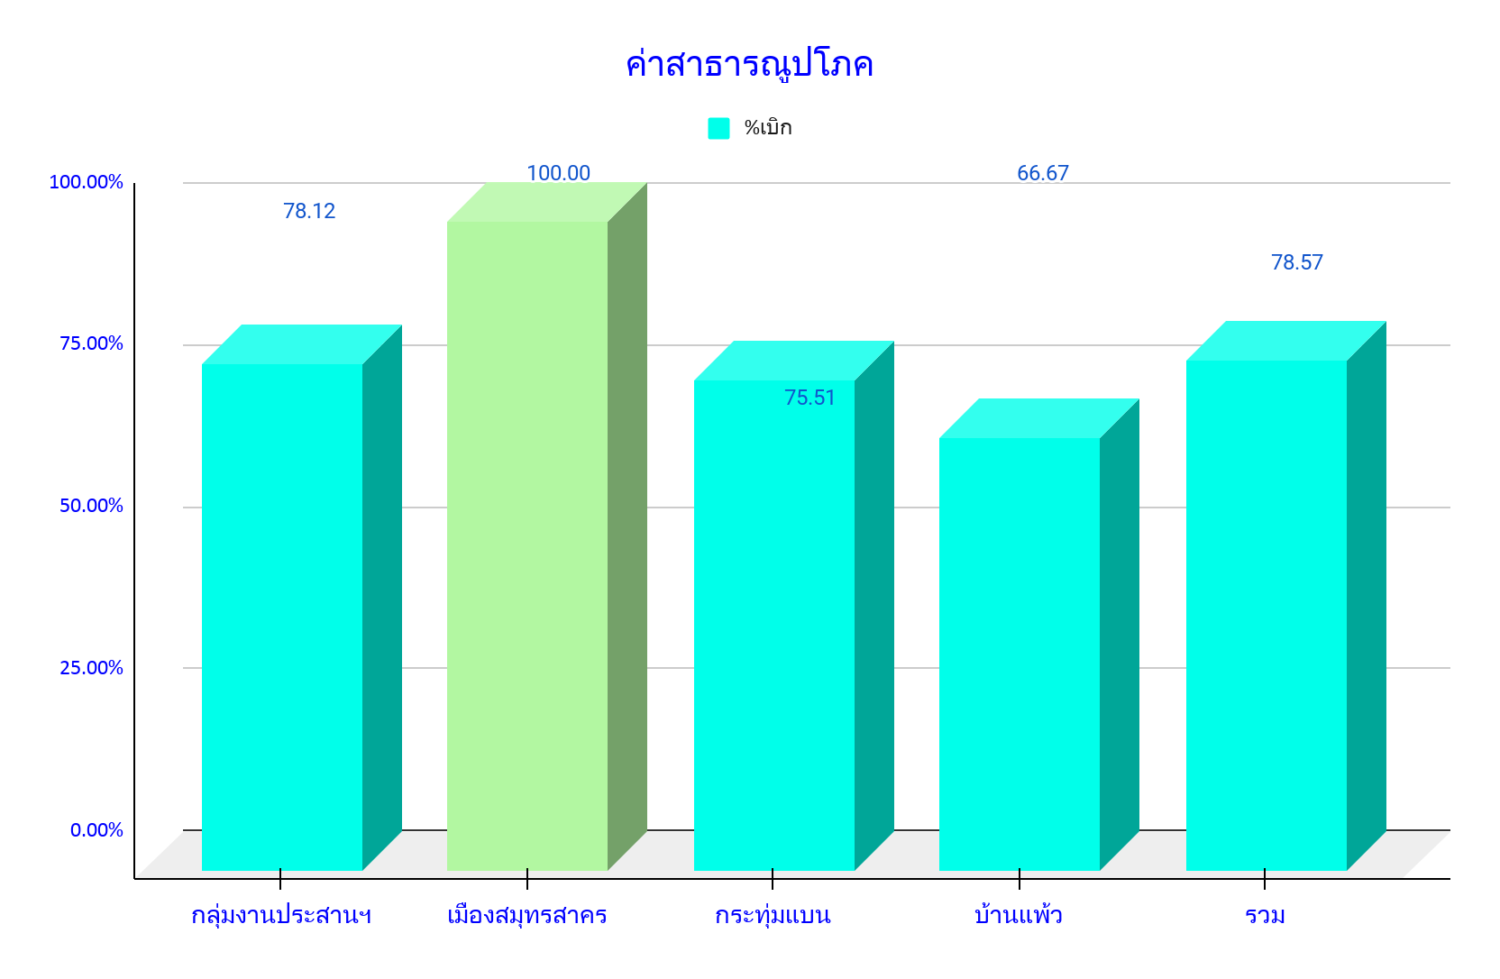
ระบบแจ้งเตือนการเบิกจ่ายงบประมาณ พ.ศ. 2564
😊 SK-WARNING
💢 ข้อมูล ณ วันที่ 30 เม.ย. 2564
ผลการเบิกจ่ายงบประมาณ พ.ศ. 2564 ไตรมาส 1-4 :
งบบริหาร ➤ ค่าสาธารณูปโภค
หน่วยเบิก | งบประมาณ | เบิกจ่าย | %เบิก | คงเหลือ
กลุ่มงานประสานฯ | 107,750.00 | 84,170.46 | 78.12 | 23,579.54
เมืองสมุทรสาคร | 9,000.00 | 9,000.00 | 100.00 | -
กระทุ่มแบน | 12,250.00 | 9,250.00 | 75.51 | 3,000.00
บ้านแพ้ว | 9,000.00 | 6,000.00 | 66.67 | 3,000.00
รวม | 138,000.00 | 108,420.46 | 78.57 | 29,579.54
strong together
พัฒนาชุมชนจังหวัดสมุทรสาคร

Slide 8
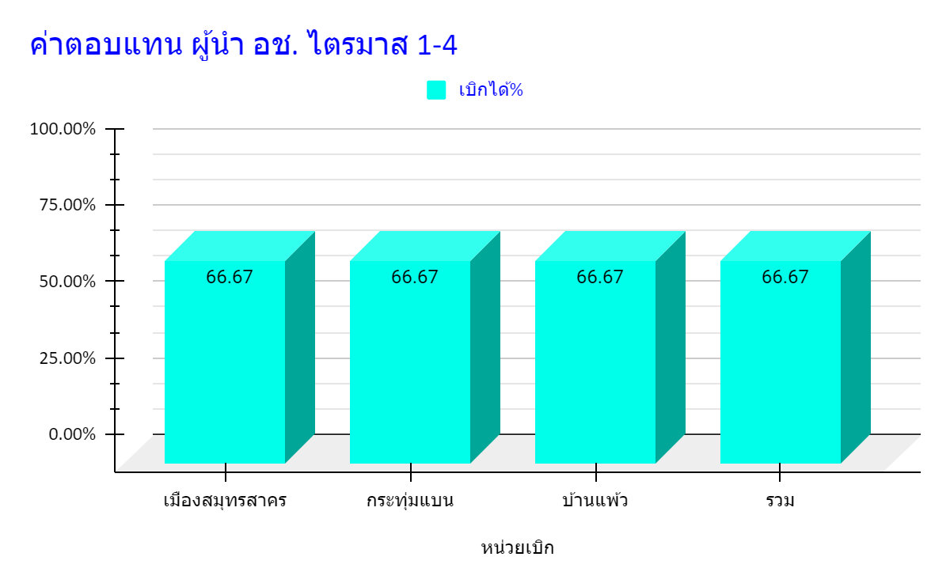
ระบบแจ้งเตือนการเบิกจ่ายงบประมาณ พ.ศ. 2564
😊 SK-WARNING
💢 ข้อมูล ณ วันที่ 30 เม.ย. 2564
ผลการเบิกจ่ายงบประมาณ พ.ศ. 2564 ไตรมาส 1-4 :
งบบริหาร ➤ ค่าตอบแทนผู้นำ อช.
หน่วยเบิก | งบประมาณ | เบิกจ่าย | เบิกได้% | คงเหลือ
เมืองสมุทรสาคร | 36,000.00 | 24,000.00 | 66.67 | 12,000.00
กระทุ่มแบน | 21,000.00 | 14,000.00 | 66.67 | 7,000.00
บ้านแพ้ว | 21,000.00 | 14,000.00 | 66.67 | 7,000.00
รวม | 78,000.00 | 52,000.00 | 66.67 | 26,000.00
strong together
พัฒนาชุมชนจังหวัดสมุทรสาคร

Slide 9
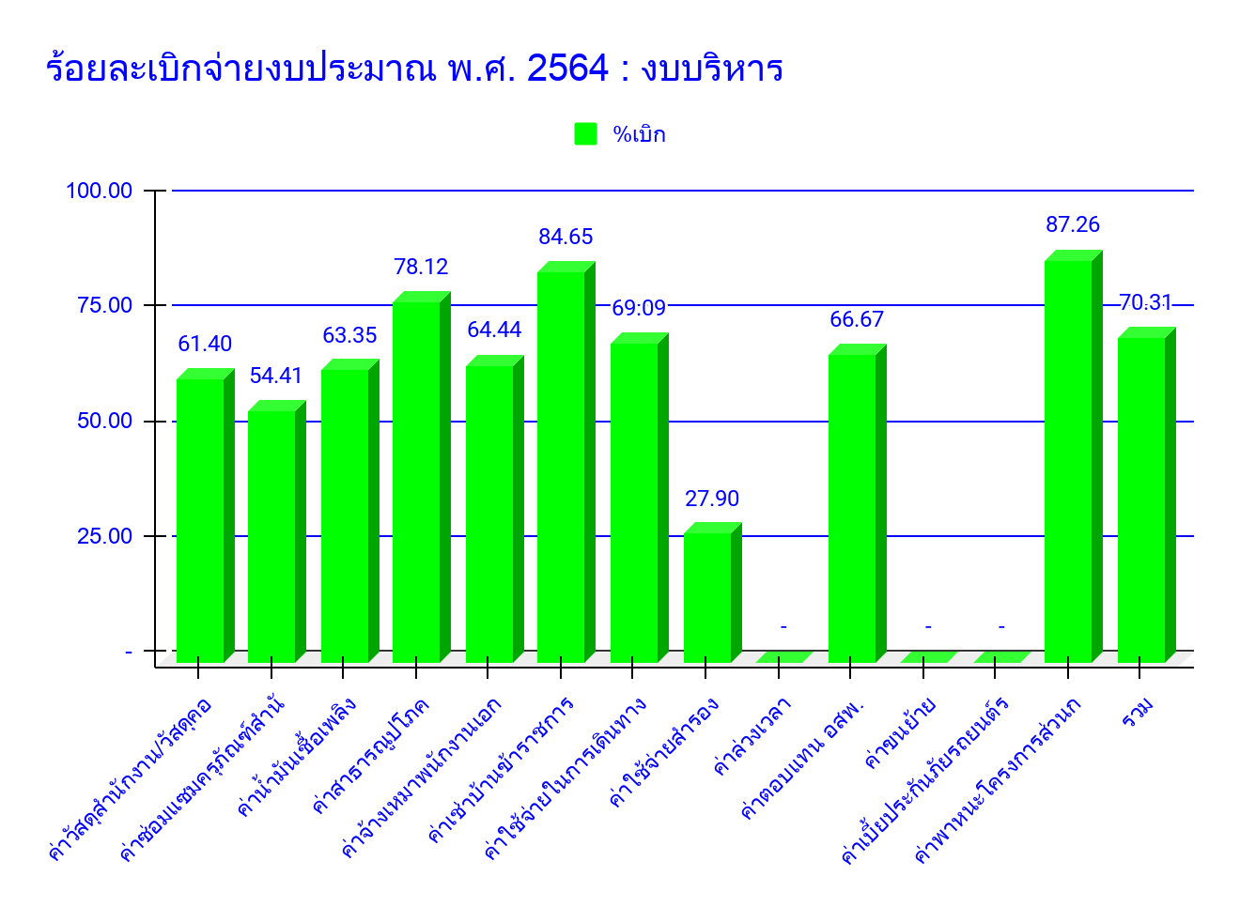
ระบบแจ้งเตือนการเบิกจ่ายงบประมาณ พ.ศ. 2564
😊 SK-WARNING
💢 ข้อมูล ณ วันที่ 30 เม.ย. 2564
ผลการเบิกจ่ายงบประมาณ พ.ศ. 2564 ไตรมาส 1-4 :
งบบริหาร ➤กลุ่มงานประสานฯ
โครงการ | งบประมาณ | เบิกจ่าย | เบิกได้% | คงเหลือ
ค่าวัสดุสำนักงาน/วัสดุคอมพิวเตอร์ | 14,250.00 | 8,750.00 | 61.40 | 5,500.00
ค่าซ่อมแซมครุภัณฑ์สำนักงาน/ยานพาหนะ | 19,740.00 | 10,740.00 | 54.41 | 9,000.00
ค่าน้ำมันเชื้อเพลิง (จังหวัด) | 19,100.00 | 12,100.00 | 63.35 | 7,000.00
ค่าสาธารณูปโภค (จังหวัด) | 107,750.00 | 84,170.46 | 78.12 | 23,579.54
ค่าจ้างเหมาพนักงานเอกชน | 236,221.50 | 152,221.50 | 64.44 | 84,000.00
ค่าเช่าบ้านข้าราชการ | 583,425.00 | 493,870.48 | 84.65 | 89,554.52
ค่าใช้จ่ายในการเดินทางไปราชการ | 315,900.00 | 218,270.00 | 69.09 | 97,630.00
ค่าใช้จ่ายสำรอง | 140,415.00 | 39,170.00 | 27.90 | 101,245.00
ค่าล่วงเวลา | 1,500.00 | - | - | -
ค่าตอบแทน อสพ. | 135,000.00 | 90,000.00 | 66.67 | 45,000.00
ค่าขนย้าย | 8,910.00 | - | - | 8,910.00
ค่าเบี้ยประกันภัยรถยนต์ราชการ | 3,140.00 | - | - | 3,140.00
ค่าพาหนะโครงการส่วนกลาง (7 โครงการ) | 31,390.00 | 27,390.00 | 87.26 | 4,000.00
รวม | 1,616,741.50 | 1,136,682.44 | 70.31 | 480,059.06
strong together
พัฒนาชุมชนจังหวัดสมุทรสาคร

Slide 10
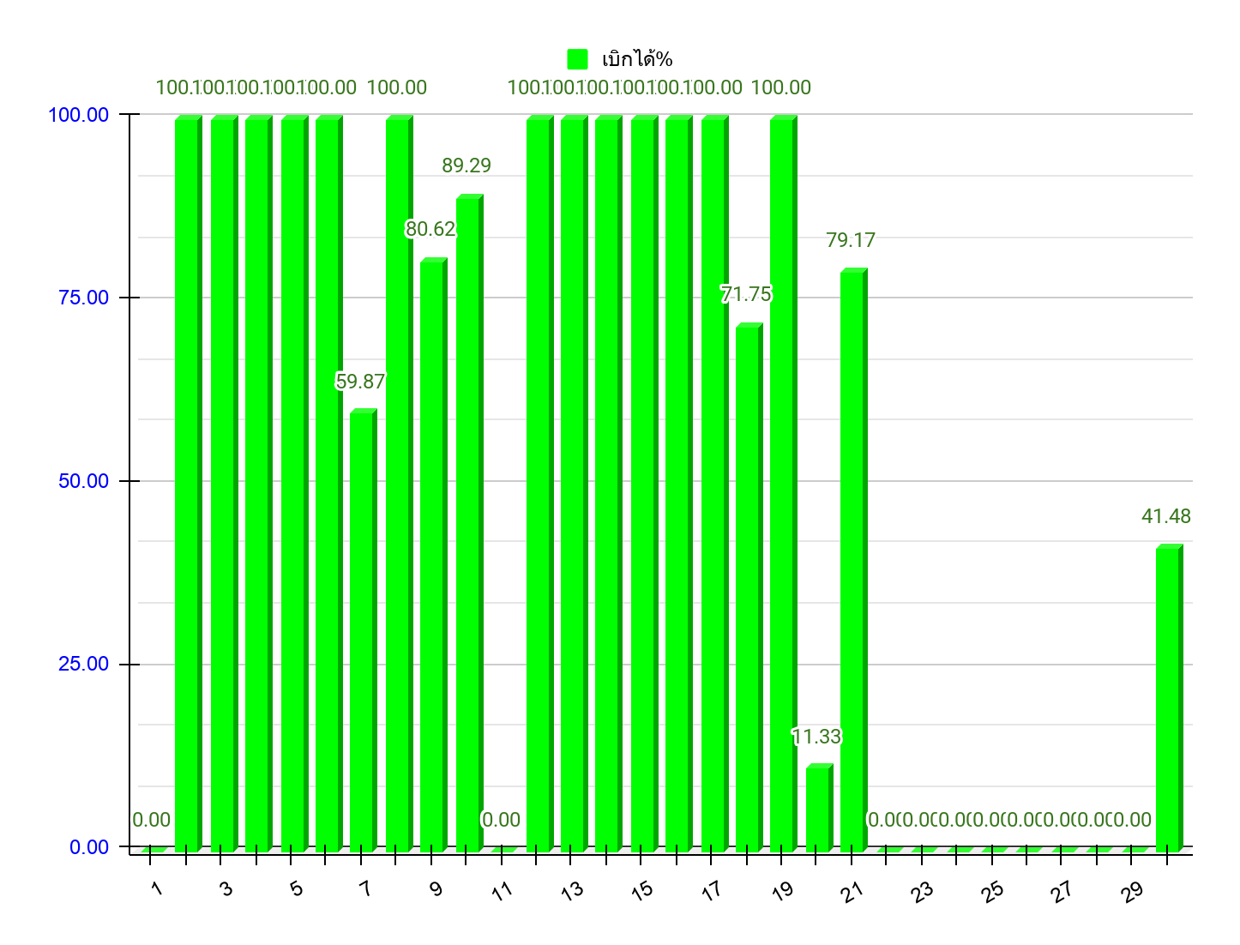
ระบบแจ้งเตือนการเบิกจ่ายงบประมาณ พ.ศ. 2564
😊 SK-WARNING
💢 ข้อมูล ณ วันที่ 30 เม.ย. 2564
ผลการเบิกจ่าย : ตามแผนปฏิบัติราชการกรม พช. ภาพรวม ไตรมาส 1-4
strong together
พัฒนาชุมชนจังหวัดสมุทรสาคร

Slide 11
ระบบแจ้งเตือนการเบิกจ่ายงบประมาณ พ.ศ. 2564
😊 SK-WARNING
💢 ข้อมูล ณ วันที่ 30 เม.ย. 2564
ผลการเบิกจ่าย : ตามแผนปฏิบัติราชการกรม พช. ภาพรวม ไตรมาส 1-4
29 โครงการ
เบิกจ่ายแล้ว
คงเหลือ
2,688,218.70 บาท
1,115,018.70
บาท
1,573,200.00
บาท
strong together
พัฒนาชุมชนจังหวัดสมุทรสาคร

Slide 12
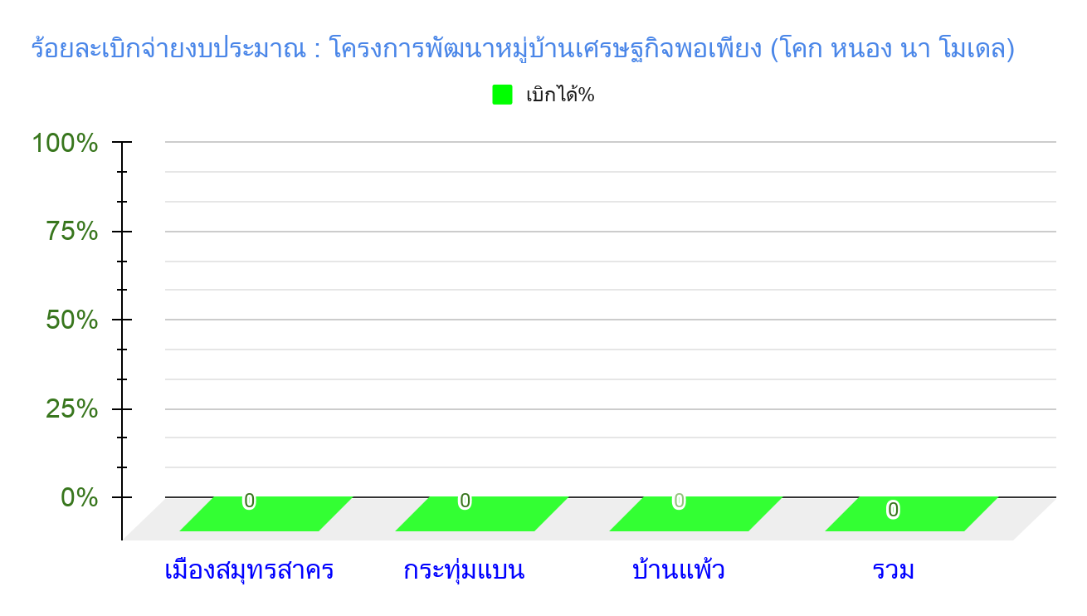
ระบบแจ้งเตือนการเบิกจ่ายงบประมาณ พ.ศ. 2564
😊 SK-WARNING
💢 ข้อมูล ณ วันที่ 30 เม.ย. 2564
ผลการเบิกจ่าย : ตามแผนปฏิบัติราชการกรม พช. ไตรมาส 1 - 4
โครงการพัฒนาหมู่บ้านเศรษฐกิจพอเพียง (โคก หนอง นา โมเดล)
หน่วยงาน | งบประมาณ | เบิกจ่าย | %เบิก | คงเหลือ
เมืองสมุทรสาคร | 90,400.00 | 0 | 0 | 90,400.00
กระทุ่มแบน | 45,200.00 | 0 | 0 | 45,200.00
บ้านแพ้ว | 208,000.00 | 0 | 0 | 208,000.00
รวม | 343,600.00 | 0.00 | 0.00 | 343,600.00
strong together
พัฒนาชุมชนจังหวัดสมุทรสาคร

Slide 13
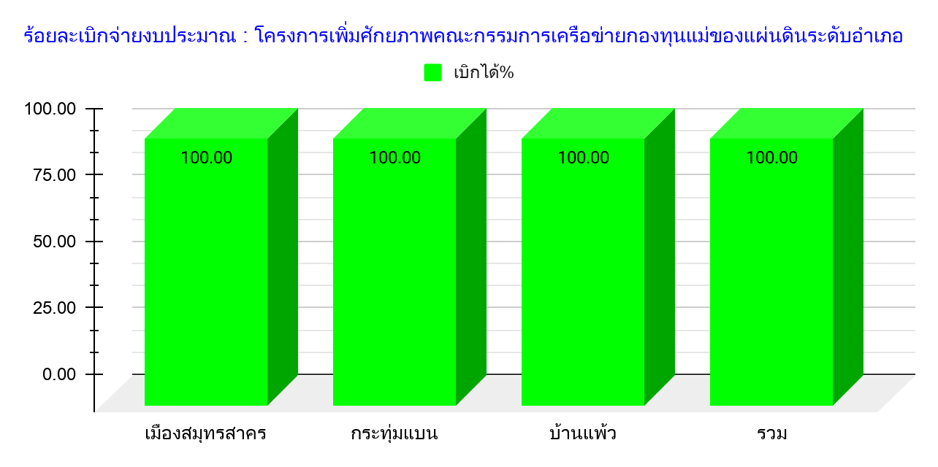
ระบบแจ้งเตือนการเบิกจ่ายงบประมาณ พ.ศ. 2564
😊 SK-WARNING
💢 ข้อมูล ณ วันที่ 30 เม.ย. 2564
ผลการเบิกจ่าย : ตามแผนปฏิบัติราชการกรม พช. ไตรมาส 1 - 4
โครงการเพิ่มประสิทธิภาพเครือข่ายกองทุนแม่ของแผ่นดินระดับอำเภอ
หน่วยงาน | งบประมาณ | เบิกจ่าย | % เบิก | คงเหลือ
เมืองสมุทรสาคร | 5,400.00 | 5,400.00 | 100.00 | 0.00
กระทุ่มแบน | 5,400.00 | 5,400.00 | 100.00 | 0.00
บ้านแพ้ว | 5,400.00 | 5,400.00 | 100.00 | 0.00
รวม | 16,200.00 | 16,200.00 | 100.00 | 0.00
strong together
พัฒนาชุมชนจังหวัดสมุทรสาคร

Slide 14
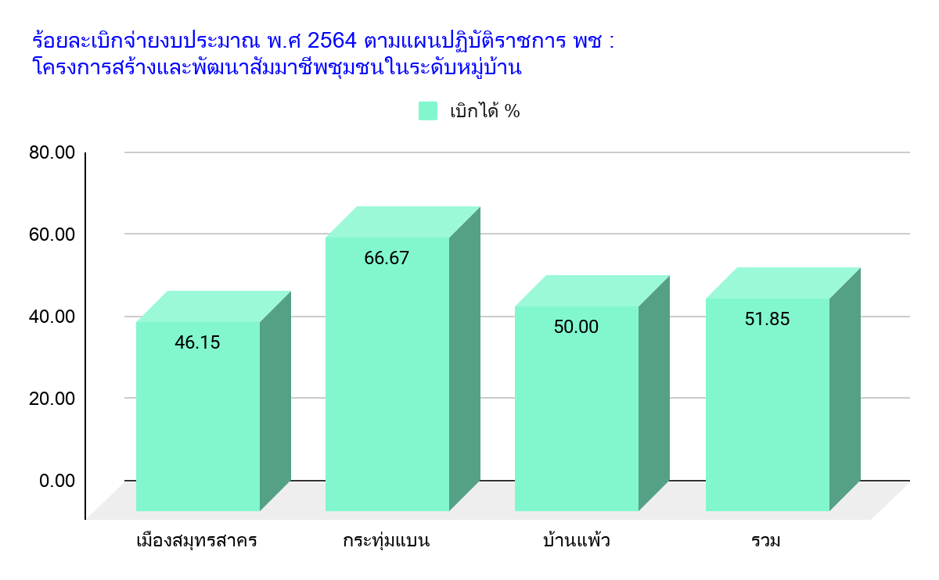
ระบบแจ้งเตือนการเบิกจ่ายงบประมาณ พ.ศ. 2564
😊 SK-WARNING
💢 ข้อมูล ณ วันที่ 30 เม.ย. 2564
ผลการเบิกจ่าย : ตามแผนปฏิบัติราชการกรม พช. ไตรมาส 1 - 4
โครงการสร้างและพัฒนาสัมมาชีพชุมชนในระดับหมู่บ้าน
หน่วยงาน | งบประมาณ | เบิกจ่าย | เบิกได้ % | คงเหลือ
เมืองสมุทรสาคร | 325,000.00 | 150,000.00 | 46.15 | 175,000.00
กระทุ่มแบน | 150,000.00 | 100,000.00 | 66.67 | 50,000.00
บ้านแพ้ว | 200,000.00 | 100,000.00 | 50.00 | 100,000.00
รวม | 675,000.00 | 350,000.00 | 51.85 | 325,000.00
strong together
พัฒนาชุมชนจังหวัดสมุทรสาคร

Slide 15
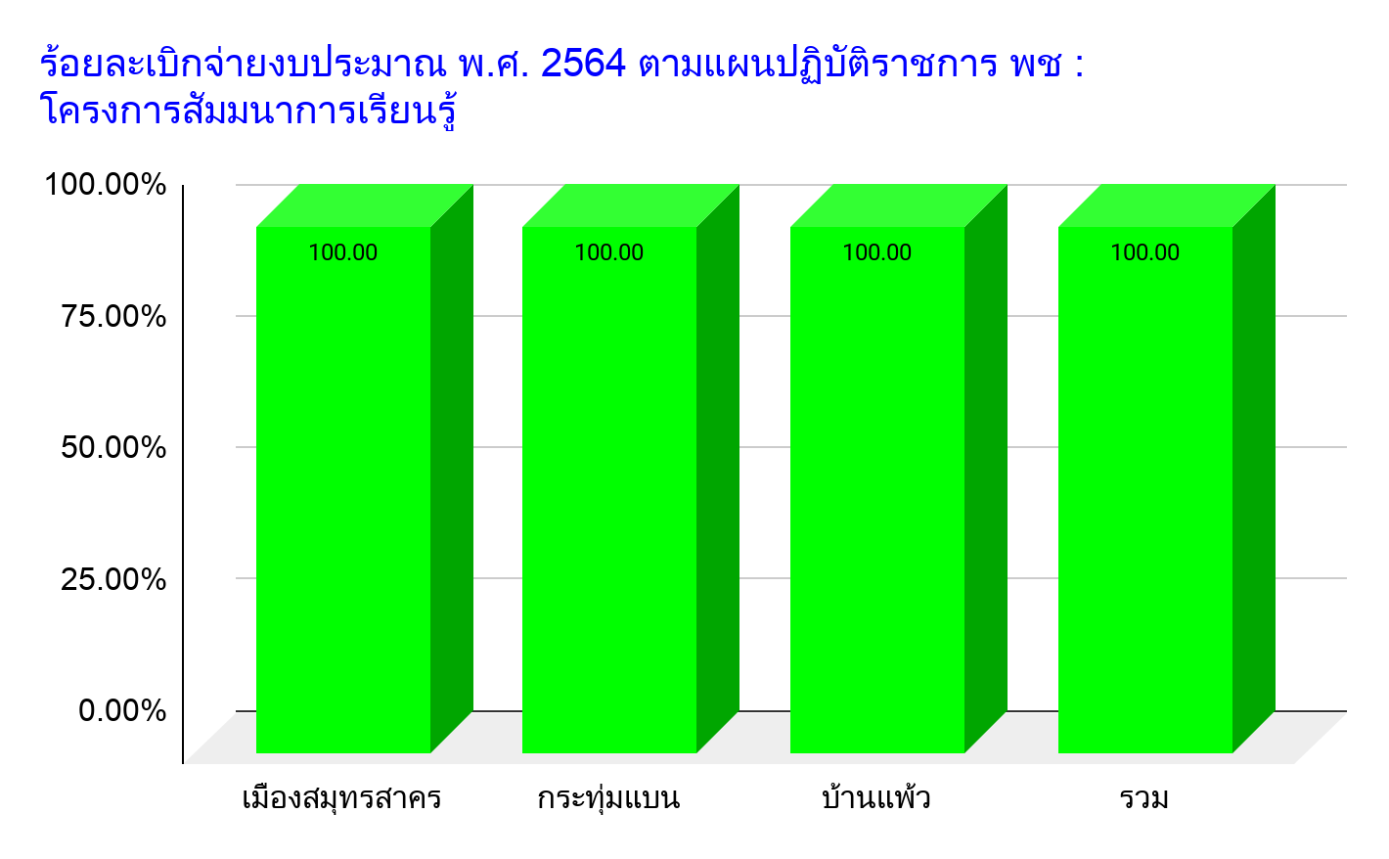
ระบบแจ้งเตือนการเบิกจ่ายงบประมาณ พ.ศ. 2564
😊 SK-WARNING
💢 ข้อมูล ณ วันที่ 30 เม.ย. 2564
ผลการเบิกจ่าย : ตามแผนปฏิบัติราชการกรม พช. ไตรมาส 1 - 4
โครงการสัมมนาการเรียนรู้
หน่วยงาน | งบประมาณ | เบิกจ่าย | %เบิก | คงเหลือ
เมืองสมุทรสาคร | 16,200.00 | 16,200.00 | 100.00 | 0.00
กระทุ่มแบน | 8,100.00 | 8,100.00 | 100.00 | 0.00
บ้านแพ้ว | 16,200.00 | 16,200.00 | 100.00 | 0.00
รวม | 40,500.00 | 40,500.00 | 100.00 | 0.00
strong together
พัฒนาชุมชนจังหวัดสมุทรสาคร

Slide 16
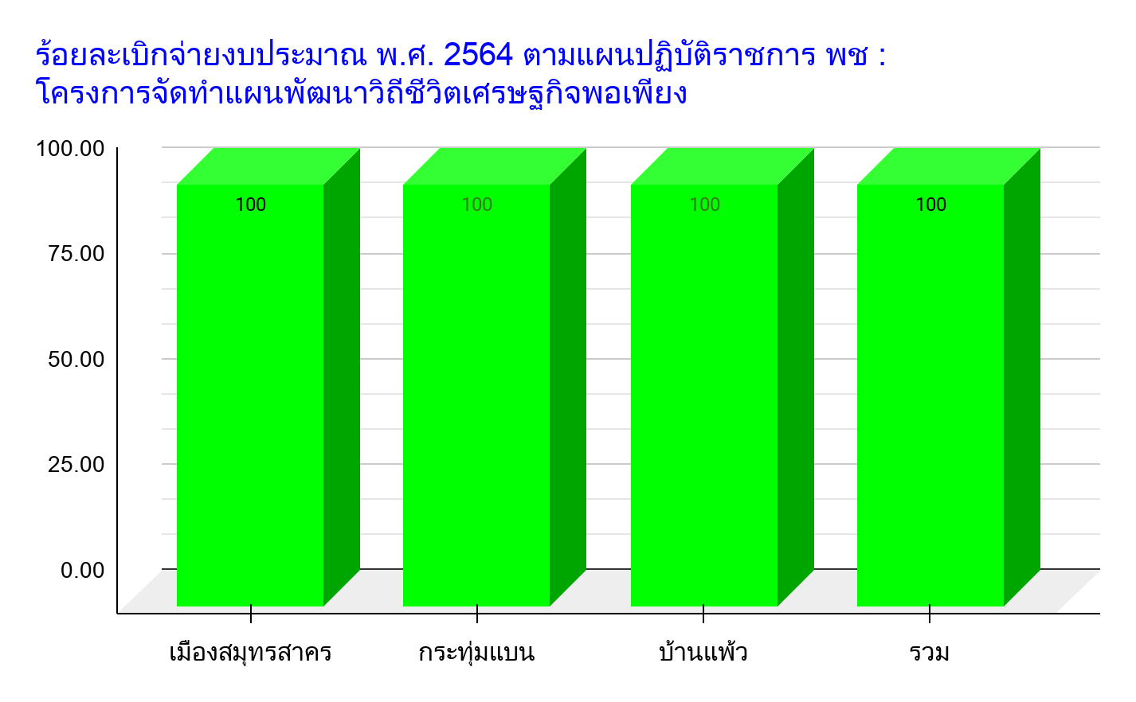
ระบบแจ้งเตือนการเบิกจ่ายงบประมาณ พ.ศ. 2564
😊 SK-WARNING
💢 ข้อมูล ณ วันที่ 30 เม.ย. 2564
ผลการเบิกจ่าย : ตามแผนปฏิบัติราชการกรม พช. ไตรมาส 1-4
โครงการจัดทำแผนพัฒนาวิถีชีวิตเศรษฐกิจพอเพียง
หน่วยงาน | งบประมาณ | เบิกจ่าย | เบิกได้% | คงเหลือ
เมืองสมุทรสาคร | 16,200.00 | 16,200.00 | 100.00 | 0.00
กระทุ่มแบน | 8,100.00 | 8,100.00 | 100.00 | 0.00
บ้านแพ้ว | 16,200.00 | 16,200.00 | 100.00 | 0.00
รวม | 40,500.00 | 40,500.00 | 100.00 | 0.00
strong together
พัฒนาชุมชนจังหวัดสมุทรสาคร

Slide 17
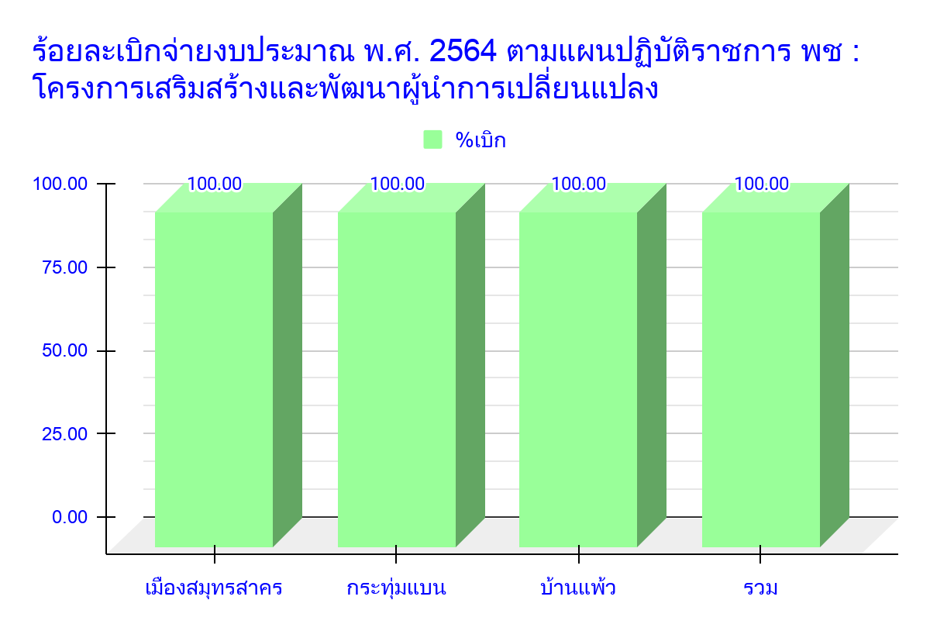
ระบบแจ้งเตือนการเบิกจ่ายงบประมาณ พ.ศ. 2564
😊 SK-WARNING
💢 ข้อมูล ณ วันที่ 30 เม.ย. 2564
ผลการเบิกจ่าย : ตามแผนปฏิบัติราชการกรม พช. ไตรมาส 1-4
โครงการเสริมสร้างและพัฒนาผู้นำการเปลี่ยนแปลง
หน่วยงาน | งบประมาณ | เบิกจ่าย | เบิกได้% | คงเหลือ
เมืองสมุทรสาคร | 51,550.00 | 51,550.00 | 100.00 | 0.00
กระทุ่มแบน | 26,900.00 | 26,900.00 | 100.00 | 0.00
บ้านแพ้ว | 26,900.00 | 26,900.00 | 100.00 | 0.00
รวม | 105,350.00 | 105,350.00 | 100.00 | 0.00
strong together
พัฒนาชุมชนจังหวัดสมุทรสาคร

Slide 18
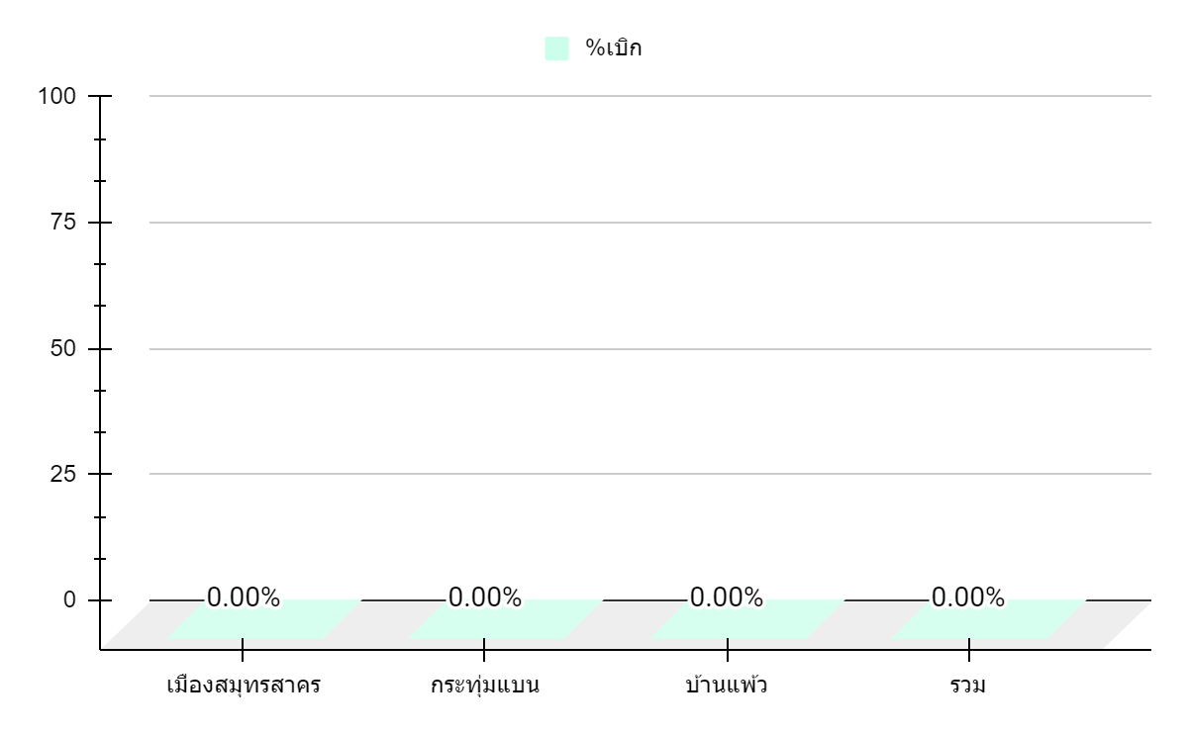
ระบบแจ้งเตือนการเบิกจ่ายงบประมาณ พ.ศ. 2564
😊 SK-WARNING
💢 ข้อมูล ณ วันที่ 30 เม.ย. 2564
ผลการเบิกจ่าย : ตามแผนปฏิบัติราชการกรม พช. ไตรมาส 1-4
โครงการประชุมเชิงปฏิบัติการจัดทำแผนพัฒนาตำบล
หน่วยงาน | งบประมาณ | เบิกจ่าย | %เบิก | คงเหลือ
เมืองสมุทรสาคร | 78,000.00 | 0.00 | 0.00 | 78,000.00
กระทุ่มแบน | 41,600.00 | 0.00 | 0.00 | 41,600.00
บ้านแพ้ว | 62,400.00 | 0.00 | 0.00 | 62,400.00
รวม | 182,000.00 | 0.00 | 0.00 | 182,000.00
strong together
พัฒนาชุมชนจังหวัดสมุทรสาคร

Slide 19


